Slide 1
GTA
Numérique éducatif
---
CLG Georges Texier
16 octobre 2018

Slide 2
Numérique, enseignement, éducation
« Considérer le numérique comme un outil,
alors qu’il est d’abord le contexte dans lequel nous évoluons aujourd’hui,
c’est sous-estimer les incidences de cet environnement sur nos activités ».
Michel Reverchon-Billot
Inspecteur Général de l’Education Nationale

Slide 3
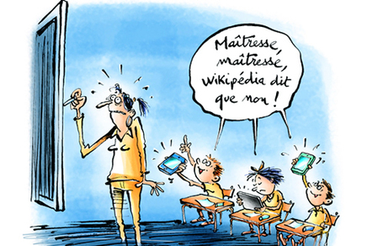
Numérique, enseignement, éducation

Slide 4
Numérique, enseignement, éducation

Slide 5
Feuille de route nationale – académie
Placer les données scolaires au cœur de la stratégie numérique
Enseigner au XXIè siècle avec le numérique
Accompagner et renforcer le développement professionnel des professeurs
Développer les compétences numériques des élèves
Créer de nouveaux liens avec les acteurs et les partenaires de l’Ecole
Notes:
.

Slide 6
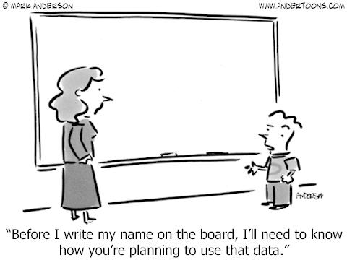
Numérique, enseignement, éducation

Slide 7
Numérique, enseignement, éducation

Slide 8
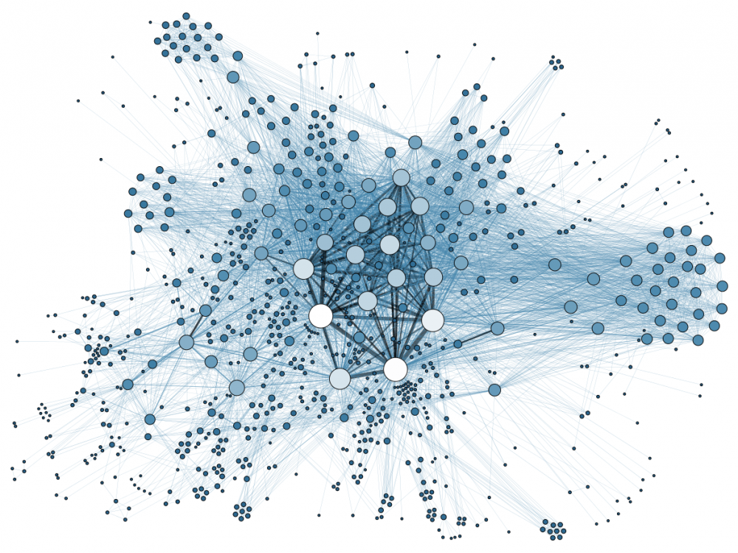
Numérique éducatif et données : perspectives
DONNEES
INTELLIGENCE ARTIFICIELLE
LEARNING ANALYTICS
ADAPTIVE LEARNING
Notes:
Données / « big data » → informations captées + traces laissées
Ces données = traitées → ds un objectif plus ou moins louable (Amazon, Facebook… vs. Qwant (?)
Enjeu majeur = assurer la protection des citoyens, et en particulier des élèves → discernement dans les usages & assurer un cadre, une assise

Slide 9
Innovation, recherche et partenariats
Apprentissages fondamentaux
Ecole inclusive
Formation
Notes:
3 exemples : les projets eFRAN
>> Association Twictée ! + laboratoires CIRCEFT & CHART (U-PEC) → études sur acquisition orthographe et construction de communautés apprenantes → livrable : parcours m@gistère.
>> LUDO / jeu Kalulu → INSERM + entreprise Manzalab (2 millions d’€ levés par fonds Educapital)
>> DYSAPP/ Brûme → CERCA + CNAM + entreprise Tralalère → avec des difficultés autour des terrains d’étude.

Slide 10
Numérique éducatif et données : perspectives
Notes:
Prise de parole du ministre le 22/08/2018 (LUDOVIA)
L’enjeu des données personnelles : au cœur du système éducatif.
Un enjeu double :
assurer la protection des données personnelles (avec différents moyens pour y parvenir)
faire preuve d’ambition sur l’administration de ces données et leur utilité.
>> maître mot du discernement + cadre de confiance.
Ce qui invite à un état des lieux de ce qui existe en académie :

Slide 11
Numérique éducatif et données : perspectives
DPO national >> académique
Parcours M@gistère
>> les données à caractère personnel au cœur des établissements
Comité d’éthique
→ 25 mai 2018 : RGPD
→ 20 juin 2018 : loi relative à la protection des données personnelles
→ Quelles solutions concrètes ?
Notes:
PROTECTION → un cadre règlementaire qui doit se construire et se créer… et une opportunité de formation ! … AMBITION → derrière open data, derrière IA, ce sont aussi des opportunités fortes de développement professionnel…
Zone grise → des arbitrages où des logiques d’usage se heurtent à une logique de protection.

Slide 12
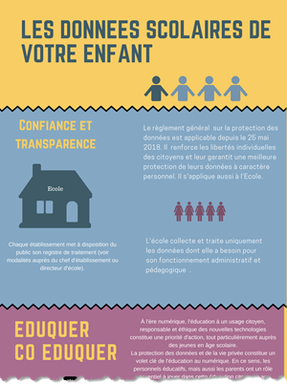
Numérique éducatif et données : perspectives
PARTAGER L’INFORMATION
ASSOCIER LES PARENTS

Slide 13
Numérique éducatif et données : perspectives
Notes:
https://app.integration.pix.fr/assessments/180216/challenges/receop4TZKvtjjG0V

Slide 14
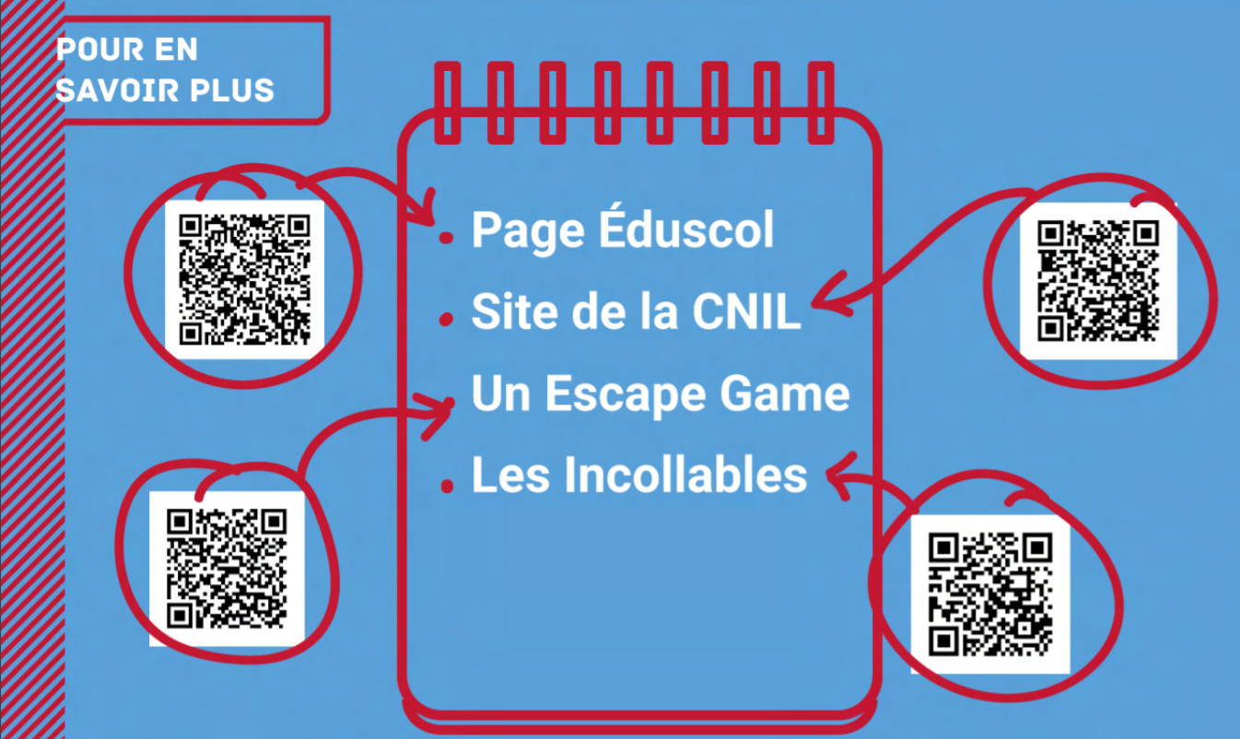
Numérique éducatif et données : perspectives
Notes:
Source : https://magistere.education.fr/dgesco/pluginfile.php/517711/mod_resource/content/13/InfographieLesDonn%C3%A9esScolaire.pdf

Slide 15
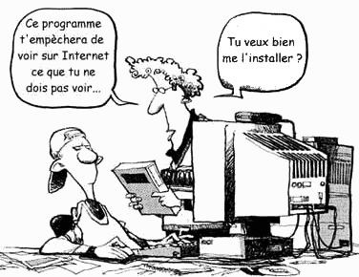
Numérique éducatif et données : perspectives

